Slide 1
Psychosomatika a její souvislost s fyziologií zátěže
MUDr. Zdeněk Pospíšil

Slide 2
Definice a vymezení problematiky
Lékařsky nevysvětlitelné příznaky – odraz ve fyziologii zátěže
Doba trvání příznaků 3 týdny až několik měsíců
Objektivní nález ( malý nebo chybí)
Epidemiologie cca 20-25% příchozích do ordinace lékařů
Kombinace úzkostných poruch a depresí

Slide 3
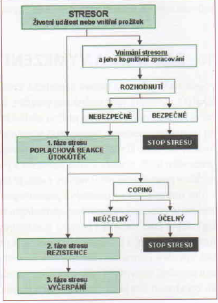
Model stresu (Cannon 1929)

Slide 4
Bio-psychosociální model
autor Engel
Multikauzálně podmíněné nemoci
Faktory poruchy: biologické, psychologické a sociální
Interakce mezi neurobiologickými procesy ( hypatalo-hypofýzární osa, cytokininy, faktory prostředí, pozornosti a chování)

Slide 5
Tělo používá všechny své regulační a ochranné systémy k tomu, aby komunikovalo ve svém nejbližším prostředí o svých vnitřních psychických stavech, čímž spoluvytváří sociální realitu ve které žije
Některé z tělesných projevů mají charakter příznaků, symptomů nemoci a tím se mohou podílet na rozvoji začarovaného kruhu
Nejde o to JAK tělo vytváří příznaky
Jde o to PROČ

Slide 6
Tělesné příznaky stresu
Pocit vyčerpání
Únavový syndrom
Bolesti ve svalech
Bušení srdce
Tachykardie
Pocení
Třes
Zkrácení dechu
Nepříjemné pocity na hrudníku
Nevolnost, nechutenství, nucení na moč
Vertigo, derealizace, deperzonalizace, strach ze smrti

Slide 7
Systémové choroby – podmíněné chronickým stresem
Hypertenze
ICHS
DM II typu
Obezita
Poruchy imunity ( rozvoj infekčních chorob)
Nádorová onemocnění
Gynekologické problémy, poruchy sexuálního chování

Slide 8
Predisponující faktory
Celkově snížená psychická odolnost( vztahové vazby, zneužívání, přetížení , nezralost) – narušena frustrační tolerance
Špatná zdravotní gramotnost, nevýhodná sociální situace ( konflikty v rodině, genetická výbava)

Slide 9
Vyvolávající faktory
Akutní onemocnění
Negativní životní událost, pracovní problémy
Trauma
Sexuální zneužívání
Prakticky nikdy nejde pouze o jeden faktor – multifaktoriální podklad

Slide 10
Udržující faktory psychosomatického onemocnění
Snížená schopnost pohybové zátěže
Přetrvávající příznaky úzkosti s neustálým hledáním zdravotnické pomoci
Závislost na analgeticích či opiátech
Problematické partnerské vztahy
Nejistá mateřská vazba
Rentové důvody

Slide 11
Nejčastější projevy
Značná pestrost
Role emocí
Dopad na jednotlivé systémy:
- kardiopulmonální
- gastrointestinální
- svalově – pohybový
- obecný soubor ( poruchy spánku,
hysteroidní chování,…)
Rozkolísaná rovnováha ANS, imunitního systému, hormonální soustavy, ale i napětí v pohybovém aparátu

Slide 12
SOCIÁLNÍ ÚROVEŇ
Komunikací vyjednáváme sdílený SMYSL
PSYCHICKÁ ÚROVEŇ
Přiřazuje symptomům
VÝZNAM
Vrstvy bio-psycho-sociální reality člověka
TĚLESNÁ ÚROVEŇ
Tělo vytváří symptom
SIGNÁL

Slide 13
Omezení schopnosti fyzické zátěže - obecně
Infekční a neinfekční onemocnění
Záněty
Trauma
Akutní psychické onemocnění
Psychosomatické stavy
Velký vliv na výkonnost sportovce

